Slide 1
Biochemie ve výživě- mikroživiny
Mikroživiny jsou vedle makroživin (sacharidy, tuky, bílkoviny) nezbytnou částí našeho jídelníčku.
minerály
Mikroživiny jsou tvořeny vitamíny.
Tyto látky jsou přítomny v pestré stravě v dostatečném množství (denně 5 porcí zeleniny, 2 porce ovoce+ vyvážený jídelníček).
Případy kdy je třeba mikronutrienty doplnit ve formě doplňků stravy (tzv. suplementů): vyšší věk, psychická nebo fyzická zátěž, růst, u žen přechod nebo těhotenství.

Slide 2
Vitamíny
Vitamíny jsou organické sloučeniny nezbytné pro správnou funkci organismu.
Většinou jsou esenciální- tzn. že musejí být přijaty ve stravě-
výjimkou jsou B12, D, K, H- ty si tělo umí vyrobit.
Dělení vitamínů- rozpustné v tucích (A, D, E, K)
- rozpustné ve vodě (skupina B, C…)
Nadbytek vitamínů- hypervitaminoza
Nedostatek- hypovitaminoza
Úplně chybí- avitaminoza
Vitamin A (retinol)
Při nedostatku- praská kůže, lámou se nehty, šeroslepost, snížená imunita, osteoporóza
Při nadbytku- u těhotných poškození plodu, bolest kloubů, řídnutí vlasů
Zdroj- mrkev, petržel, meruňky, červená řepa, vejce, mléčné produkty

Slide 3
Vitamíny
Vitamín D (kalciferol)
Tělo si ho dokáže syntetizovat z cholesterolu při ozáření UV paprsky.
Funkce- udržení správné hladiny Ca v krvi- prevence osteoporozy, křivice
Nadbytek- vysoká hladina Ca v krvi- únava, svalová slabost, nechuť k jídlu, svědění kůže, selhání ledvin
Zdroj- ryby, mléčné výrobky
Vitamín E (tokoferol)
Funkce- antioxidant, působí na krvetvorbu, antiaging, proti demenci, zlepšuje funkci pohl. orgánů, lepší imunita, x srážlivosti
Zdroj- rostlinné oleje, oříšky, listová zelenina,

Slide 4
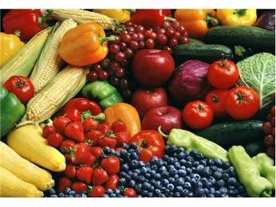
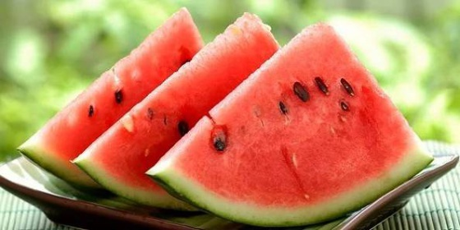
Vitamíny
Vitamín K (chinon)
Funkce: podpora srážlivosti krve (omezuje menstruaci, krvácení z nosu, dásní)
Nadbytek: žloutnutí pokožky, návaly, pocení
Zdroj: částečně produkován střevní mikroflórou+ listová zelenina, zelí, sója, játra

Slide 5
Vitamíny rozpustné ve vodě
Vitamíny skupiny B
B1- thiamin- zdravé srdce, dobrá paměť, odbourávání alkoholu
B2- riboflavin- oči, kůže, vlasy, nehty, plodnost
B3- niacin- proti depresi, tlumí alergie, upravuje vysoký tlak
B5- kyselina pantotenová- proti stárnutí kůže, průjmu, zácpě
B6- pyridoxin- odstraňuje svalové křeče, zlepšuje funkci CNS
B7 (H)- biotin- zdravá pleť, nehty, vlasy, na hubnutí, x depresi
B9- kyselina listová- u těhotných proti rozštěpům páteře
B12-kyanobalamin- funkce jater (zde se skladuje), krvetvorba
Zdroj: maso, játra, vejce, pivovarské kvasnice (pangamin), mléčné výrobky, obilné klíčky, celozrnné výrobky, luštěniny

Slide 6
Vitamíny rozpustné ve vodě
Vitamín C (kyselina ascorbová)
Velice důležitý- denní dávka 80 mg
Je esenciální- tělo si ho neumí vyrobit
Funkce:
silný antioxidant (antioxidant je látka, jejíž molekuly omezují aktivitu kyslíkových radikálů, které poškozují svou aktivitou buňky. Vznikají při buněčném dýchání)
Důležitý pro tvorbu kolagenu (chrupavky, vazivo, kosti)
Posiluje imunitu
Snižuje ukládání cholesterolu v cévách
Zdroj: ovoce, zelenina, hlavně černý rybíz, šípek, maliny, ostružiny, acai, aronie, rakytník
!!! Pozor na předávkování- pak může vit.C fungovat jako volný radikál a způsobovat oxidaci. Ideální je kombinace s bioflavonoidy (např. citrusy) nebo jako mikrogranule s postupným uvolňováním. Při náběhu na chřipku jsou krátkodobé vysoké dávky vitamínu C ale velmi účinné.

